Slide 1

Projet 1 Toys & Models SQL : Codes

Slide 2
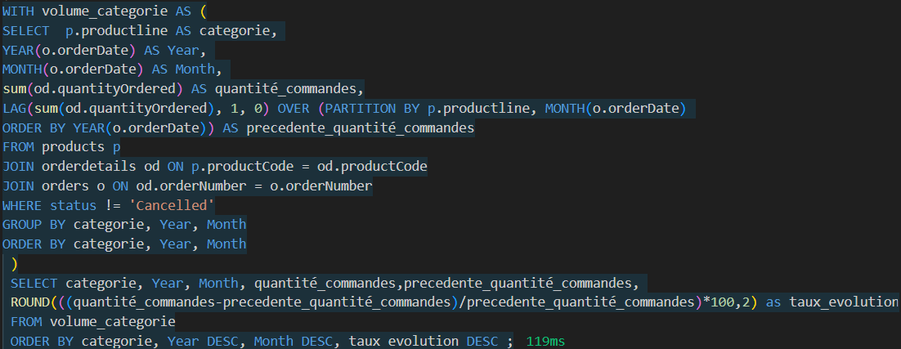
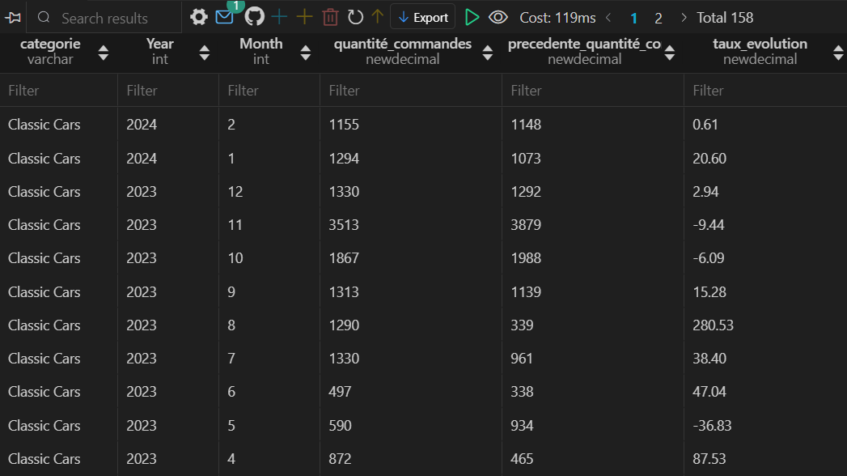
Ventes : Le nombre de produits vendus par catégorie et par mois, avec comparaison et taux de variation par rapport au même mois de l'année précédente.

Slide 3
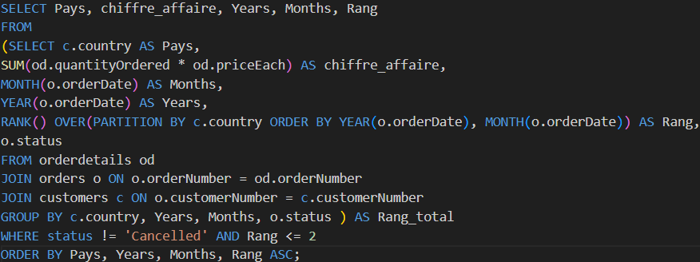
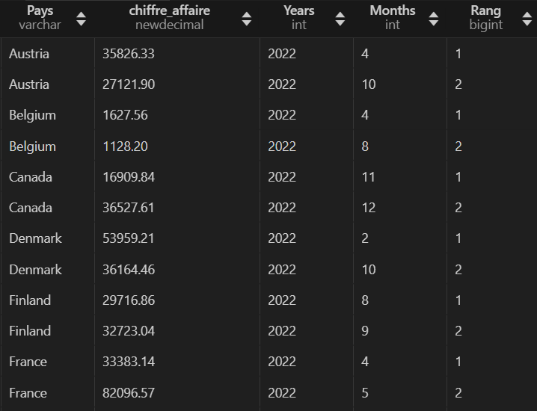
FINANCES : Le chiffre d'affaires des commandes des deux derniers mois par pays.

